Slide 1
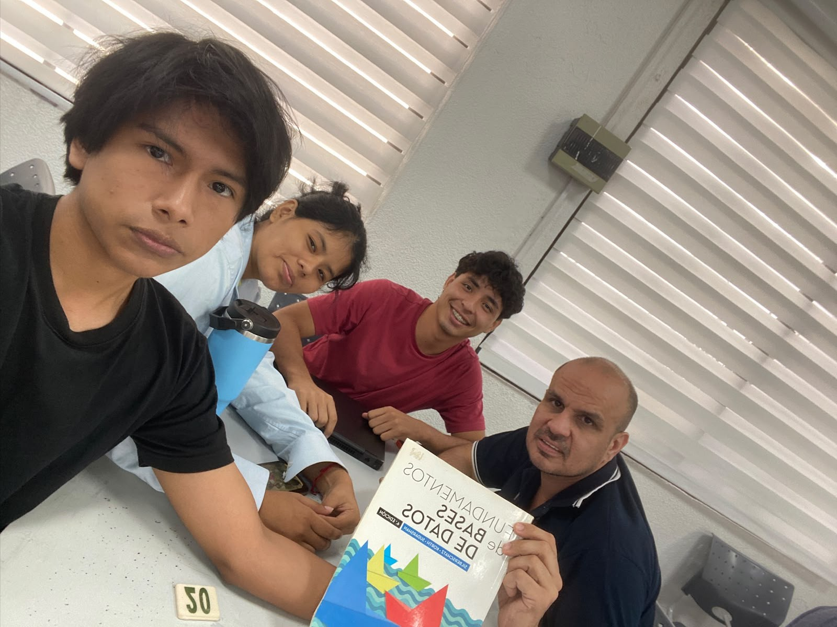
ACTIVIDAD 1 · TEMA 02
ACTORES Y CASOS DE USO
SISTEMAS DE INFORMACIÓN I
INTEGRANTES
Ashley Aguilar Perez
Nicolas Soria Yabeta
Erick Bravo Borges
Jose Manuel Callecusi Guarachi
Ruben Churqui Limachi
UNIVERSIDAD PRIVADA DOMINGO SAVIO

Slide 2
Un actor representa un rol externo con un objetivo
01 · ACTORES
LÍMITE DEL SISTEMA Y METAS OBSERVABLES
SISTEMA DE BIBLIOTECA
Consultar catálogo
Solicitar reserva
Usuario lector
Personal bibliotecario
Registrar préstamo
Emitir reportes
El lector consulta o reserva; el personal registra préstamos y emite reportes. Cada actor representa un rol, no una persona concreta.
Fuente: OMG, UML 2.5.1 · Casos de uso de una biblioteca · as of 6 de octubre de 2026

Slide 3
La frontera del sistema separa actores y servicios
02 · ALCANCE
EL MODELO ACLARA QUÉ OFRECE EL SOFTWARE
ENTORNO
SISTEMA
INTERACCIÓN
Actor
rol que inicia o participa
Caso de uso
resultado observable
La frontera delimita lo que realiza el software. Los actores permanecen fuera y se relacionan con sus servicios.
Fuente: Object Management Group, UML 2.5.1, cláusula 18 · as of 6 de octubre de 2026

Slide 4
Include y extend expresan relaciones con significados distintos
03 · UML
DIRECCIÓN Y CONDICIÓN CAMBIAN LA LECTURA DEL MODELO
«include»
«extend»
Validar solicitud
comportamiento requerido
Registrar préstamo
caso base
Aplicar excepción
amplía bajo condición
«include» ejecuta una conducta obligatoria; «extend» agrega una conducta opcional bajo condición.
Fuente: OMG, UML 2.5.1 · Diagrama esquemático de notación · as of 6 de octubre de 2026

Slide 5
Casos de uso del catálogo público UPDS
04 · UPDS
INTERACCIONES VISIBLES EN EL CATÁLOGO PÚBLICO
CATÁLOGO PÚBLICO DE BIBLIOTECA UPDS
Buscar registros
Consultar ficha
Visitante del catálogo
Visitante que reserva*
Revisar ejemplares
Consultar disponibilidad
Abrir catálogo público UPDS ↗
El modelo representa interacciones públicas del catálogo. Los procesos internos de biblioteca quedan fuera del alcance.
Fuente: Catálogo público de Biblioteca UPDS · funciones observables en sus registros · modelo propuesto

Slide 6
El flujo textual desarrolla el comportamiento del caso
05 · FLUJO
UNA SECUENCIA DE INTERACCIÓN COMPLEMENTA EL DIAGRAMA
1 · ACTOR
2 · PRECONDICIÓN
3 · FLUJO
plantea el objetivo
del caso
condición necesaria
antes de empezar
acciones y respuestas
del sistema
4 · ALTERNATIVA
5 · RESULTADO
excepción o ruta
condicional
estado alcanzado
al finalizar
El caso de uso nombra el resultado de valor; su flujo detalla cómo actor y sistema llegan a ese resultado.
Fuente: OMG, UML 2.5.1 · Bibliografía digital UCB · as of 6 de octubre de 2026

Slide 7
Cada elemento del diagrama responde una pregunta del análisis
06 · LECTURA
ACTOR · CASO DE USO · FRONTERA · ASOCIACIÓN
ACTOR
CASO DE USO
Rol externo que usa o interactúa con el sistema.
Servicio que entrega un resultado de valor al actor.
FRONTERA
ASOCIACIÓN
Delimita las funciones que pertenecen al software.
Vínculo que indica quién participa en una función.
Fuente: OMG, UML 2.5.1 · Integrar UML en los proyectos, UCB Santa Cruz · as of 6 de octubre de 2026

Slide 8
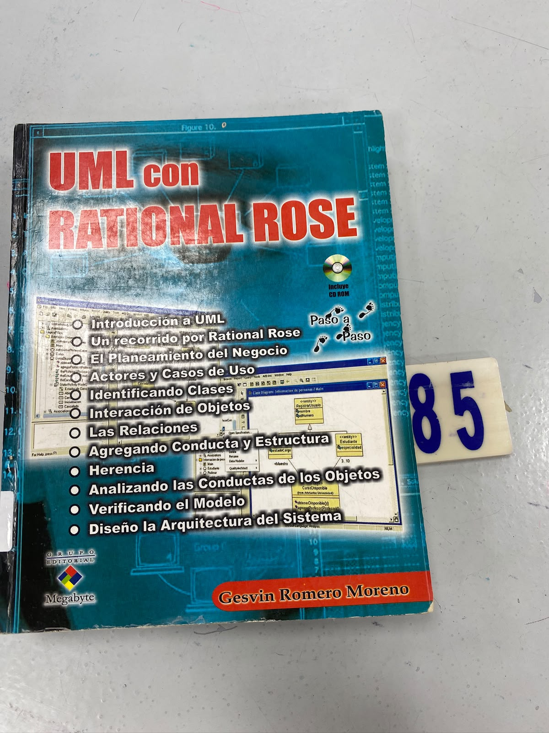
Referencias bibliográficas
TEMA 02
Referencias para profundizar · Actores y casos de uso
DIGITAL · BIBLIOTECA UCB
Integrar UML en los proyectos
Nathalie Lopez · Jorge Migueis · Emmanuel Pichon · 1.ª ed.
Ver libro digital 1 ↗
DIGITAL · BIBLIOTECA UCB
El proceso unificado de desarrollo de software
Ivar Jacobson · Grady Booch · James Rumbaugh · 1.ª ed.
Ver libro digital 2 ↗
IMPRESO · EJEMPLAR CONSULTADO
UML con Rational Rose
Gesvin Romero Moreno · Grupo Editorial Megabyte · 1.ª ed., 2004 · pp. 18–19
Consultar ficha bibliográfica ↗

